Slide 1



NestJs workshop
By Ghasen Klai

Slide 2
Objectifs du Workshop
Découvrir les principes de base de NestJS
Apprendre à configurer et structurer une application avec NestJS
Comprendre l’architecture modulaire et les concepts clés du framework

Slide 3
Programme du Workshop
Technologies backend [Node.js vs PHP]
Introduction à NestJS
Concepts de base
L’architecture de NestJS
Persistance et validation

Slide 4
Technologies backend [Node.js vs PHP]

Slide 5
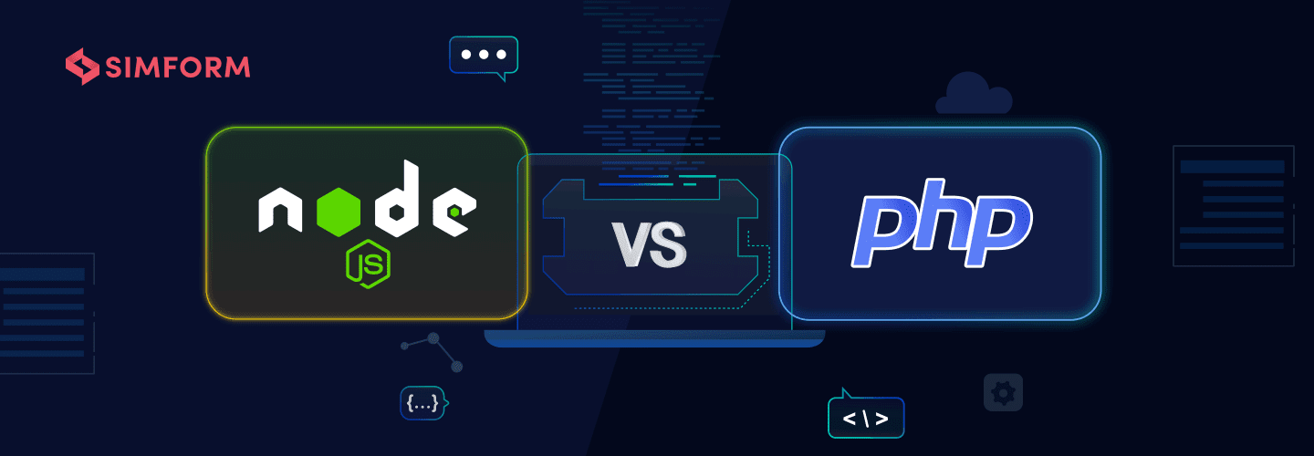
Technologies backend [Node.js vs PHP]

Slide 6
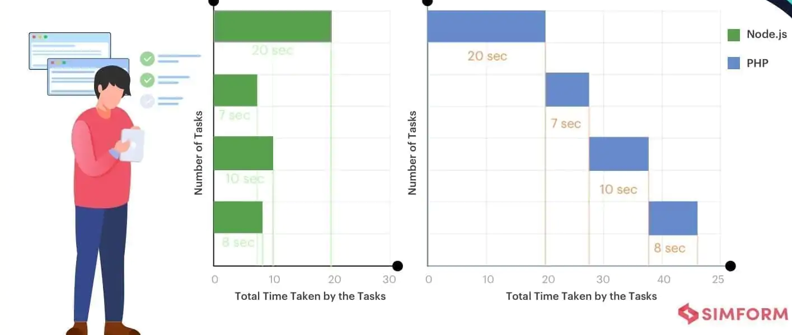
Technologies backend [Node.js vs PHP]
Vitesse

Slide 7
Technologies backend [Node.js vs PHP]
 | Node.Js | PHP
Code | Nécessite plus de lignes de code | Nécessite moins de lignes de code
Vitesse | Propose une vitesse d'exécution supérieure à celle de PHP. | Plus lent que Node.js
Performance | Fournit des performances applicatives élevées | Pas aussi performant que Node.Js
Modules | Bibliothèque de modules plus petite mais mise à jour rapide | Bibliothèque de modules plus grande
Frameworks | Un nombre plus petit de frameworks mais ils sont faciles à utiliser et augmentent la productivité | Une liste massive de cadres, mais choisir le bon cadre peut prendre du temps
Persistance de données | Fonctionne bien avec les bases de données SQL et No SQL. | Fonctionne bien avec les bases de données traditionnelles telles que MySQL et PostgreSQL
Traitement des requêtes | Traitement efficace des demandes grâce à la non-blocage des E/S | Offre le traitement des demandes, mais prend plus de temps

Slide 8
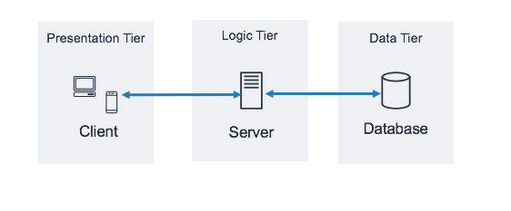
Technologies backend [Node.js vs PHP]
BackOffice vs backend?

Slide 9
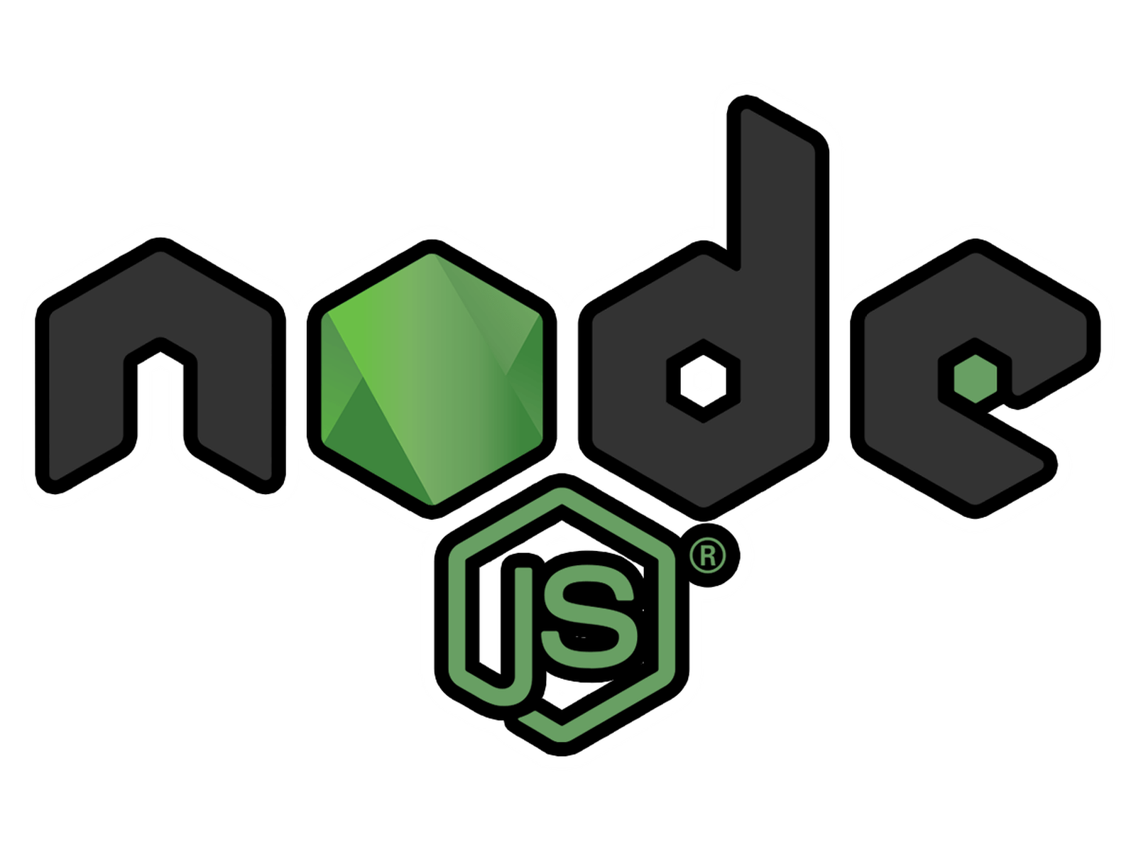




Technologies et outils

Slide 10
Introduction à NestJS

Slide 11
Introduction à NestJS
Qu'est-ce que NestJS ?
NestJS est un framework pour construire des applications côté serveur à l’aide de Node.js d’une manière efficace et évolutive.
Il est basé sur TypeScript et utilise une architecture modulaire.
Pourquoi utiliser NestJS ?
Simplifie le développement d'applications backend.
Architecture modulaire : Réutilisabilité et scalabilité.
Support de TypeScript : Sécurité des types et fonctionnalités modernes de JavaScript.

Slide 12
Concepts de base

Slide 13
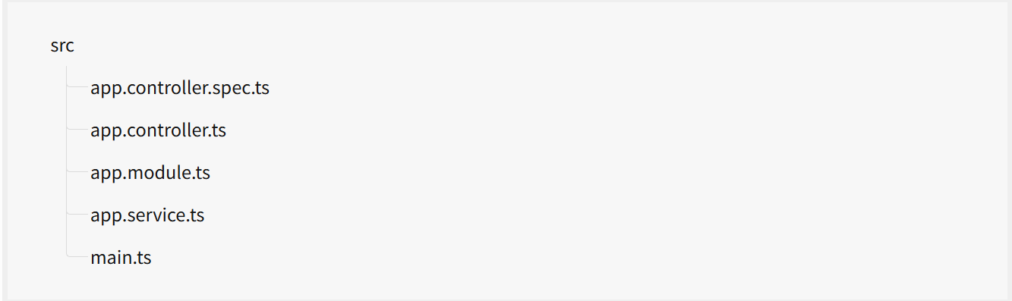
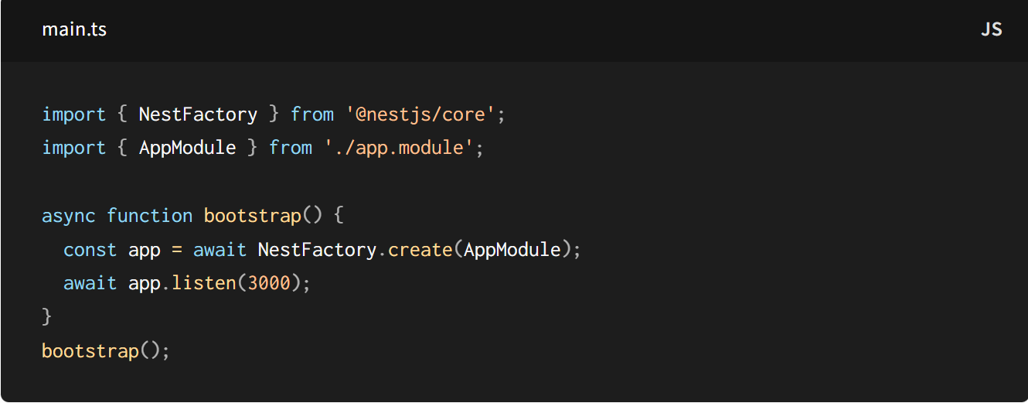
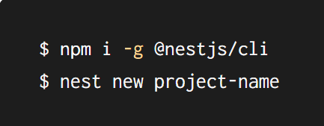
Concepts de Base
La mise en place d'un nouveau projet est assez simple avec le CLI Nest.
Avec nest cli, vous pouvez créer un nouveau projet Nest en exécutant les commandes suivantes
Le répertoire (nom-du-projet) sera créé, les modules node et quelques autres fichiers de base seront installés, et un répertoire src/ sera créé et rempli avec plusieurs fichiers de base.
Dans l'exemple main.ts ci-dessus, nous démarrons simplement notre listener HTTP, qui permet à l'application d'attendre les requêtes HTTP entrantes.

Slide 14
L’architecture de NestJS

Slide 15
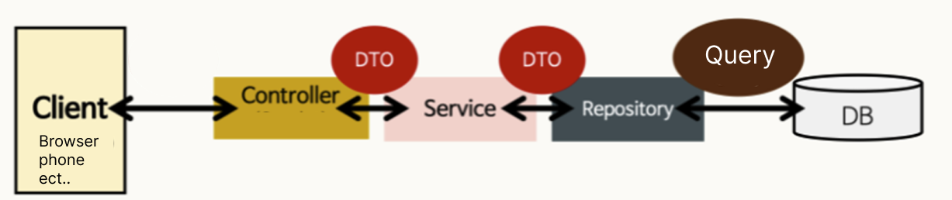
L’architecture de NestJS
Composants clés
Contrôleurs : Gèrent les requêtes et réponses HTTP.
Services : Logique métier et traitement des données.
Modules : Organisent la structure du code.

Slide 16
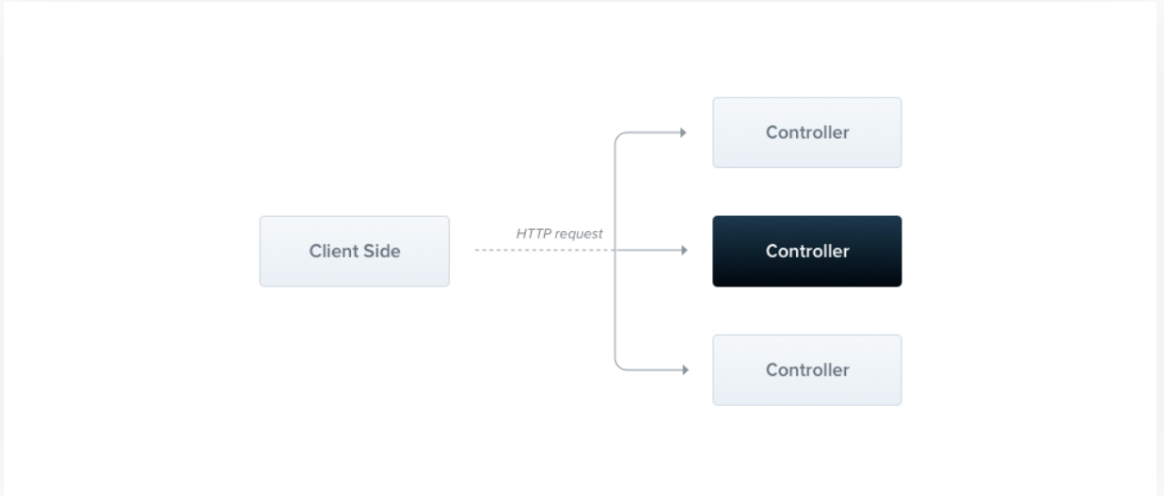
Contrôleurs
Les contrôleurs sont chargés de traiter les requêtes entrantes et de renvoyer les réponses au client.
Un contrôleur reçoit et gère les requêtes spécifiques à l'application via un mécanisme de routage.
Les décorateurs associent des métadonnées aux classes, permettant à Nest de relier les requêtes aux méthodes correspondantes.
Chaque contrôleur peut traiter plusieurs routes, chacune avec des actions distinctes.

Slide 17
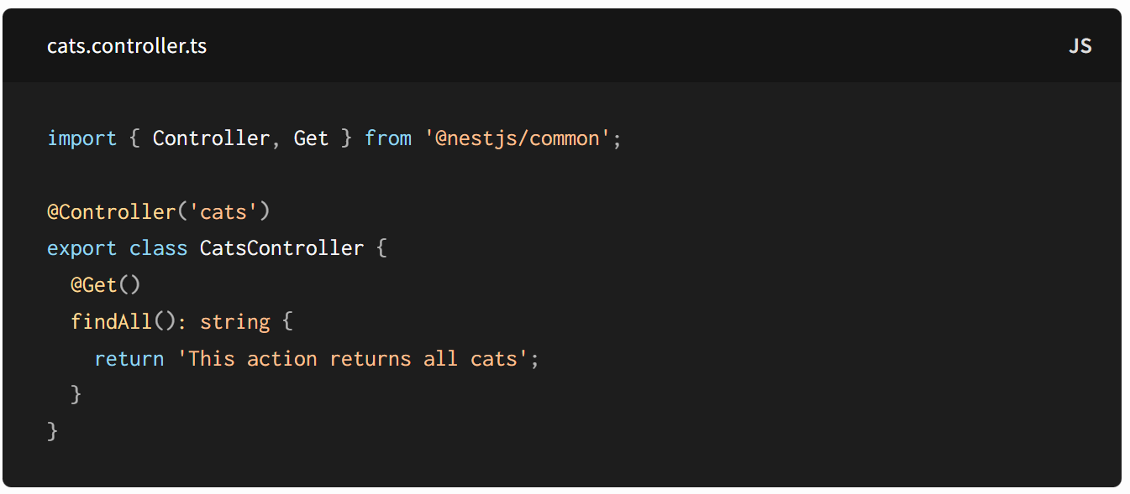
Contrôleurs
Dans l'exemple suivant, nous utilisons le décorateur @Controller() pour définir un contrôleur avec un préfixe de route optionnel, ici cats.
Ce préfixe permet de regrouper facilement des routes liées, comme celles concernant les interactions avec une entité "chat", sous /cats.
Cela évite de répéter cette partie du chemin pour chaque route définie dans le contrôleur, rendant le code plus concis et maintenable.

Slide 18
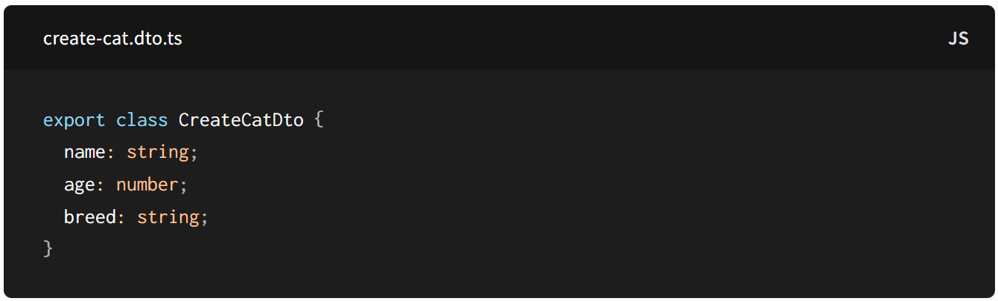
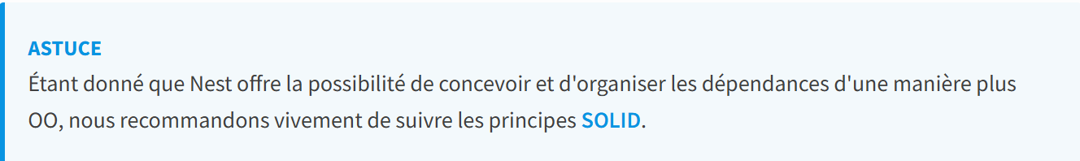
Data Transfer Object (DTO)
Description des DTO (Data Transfer Object)
Un DTO (Data Transfer Object) est une structure de données utilisée pour transférer des informations entre les différentes couches d'une application, souvent entre le client et le serveur ou entre le serveur et la base de données. Les DTO encapsulent les données des requêtes ou des réponses et permettent de valider ces données avant leur traitement.

Slide 19
Data Transfer Object (DTO)
Caractéristiques des DTO :
Encapsulation des Données : Les DTO regroupent les informations nécessaires pour une opération spécifique dans une seule structure, facilitant ainsi leur manipulation et leur transfert.
Validation : Les DTO intègrent des règles de validation pour garantir que seules les données conformes sont acceptées. NestJS utilise des bibliothèques comme class-validator pour cette validation.
Séparation des Préoccupations : En séparant les données de présentation de la logique métier, les DTO aident à maintenir un code plus propre et mieux organisé.
Documentation et Typage : Les DTO offrent une documentation implicite des données attendues par l'API et facilitent le typage strict, réduisant ainsi les erreurs liées aux types de données.

Slide 20
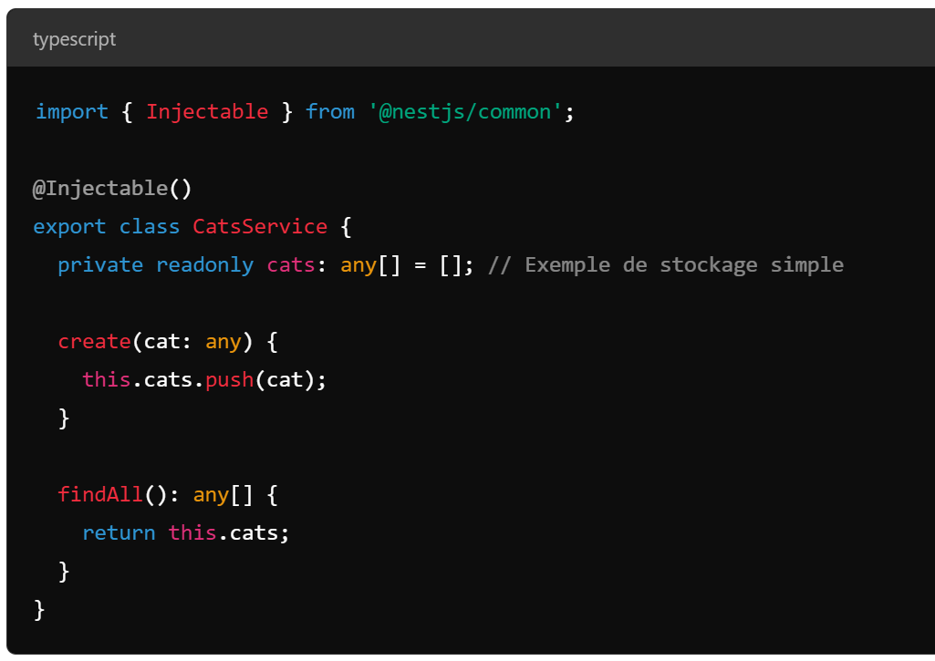
Services
Les services jouent un rôle essentiel dans le stockage et la récupération des données associées. Étant donné qu’ils seront utilisés par les contrôleurs, ils sont bien adaptés pour être définis comme fournisseurs dans l’application NestJS. Voici comment les configurer :
@Injectable() : Ce décorateur marque la classe comme un fournisseur, ce qui permet à NestJS de l'injecter en tant que dépendance dans d'autres parties de l'application.
Méthodes : Le service expose des méthodes pour créer et récupérer des données (dans cet exemple, un tableau simple est utilisé pour le stockage).

Slide 21
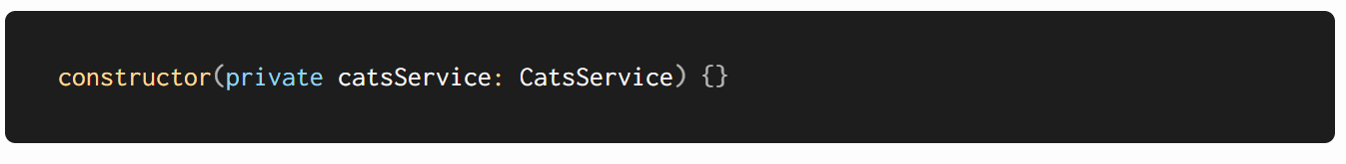
Services
Injection de Dépendance
Nest utilise le modèle de conception de l'Injection de Dépendance pour gérer les dépendances.
Grâce à TypeScript, les dépendances sont résolues par type.
Par exemple, Nest crée une instance de CatsService ou retourne une instance existante si elle a déjà été créée. Cette instance est ensuite injectée dans le constructeur du contrôleur ou assignée à la propriété spécifiée.

Slide 22
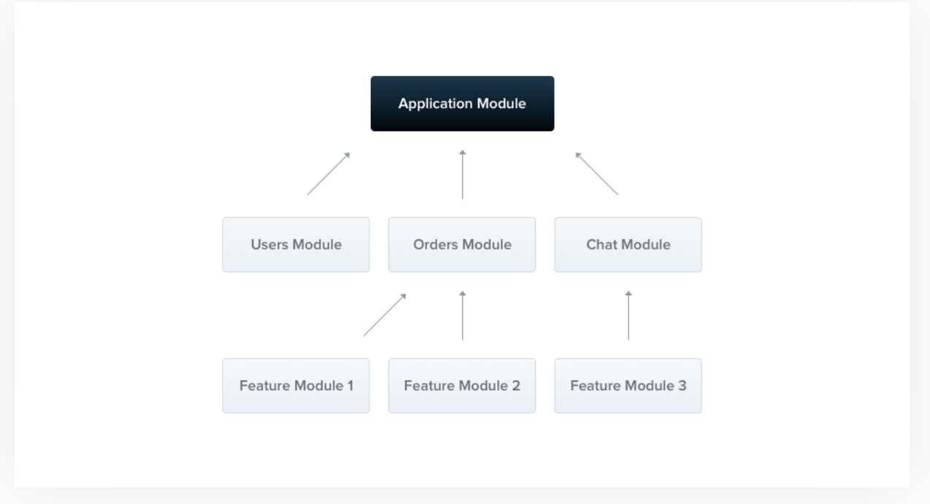
Modules
Un module est une classe annotée avec un décorateur @Module(). Le décorateur @Module() fournit des métadonnées que Nest utilise pour organiser la structure de l'application.
Le CatsController et le CatsService sont liés par leur domaine d'application commun. Pour mieux organiser le code, ils doivent être regroupés dans un module de fonctionnalité. Un module de fonctionnalité regroupe le code pertinent pour une fonctionnalité spécifique, facilitant ainsi la gestion de la complexité et le respect des principes SOLID

Slide 23
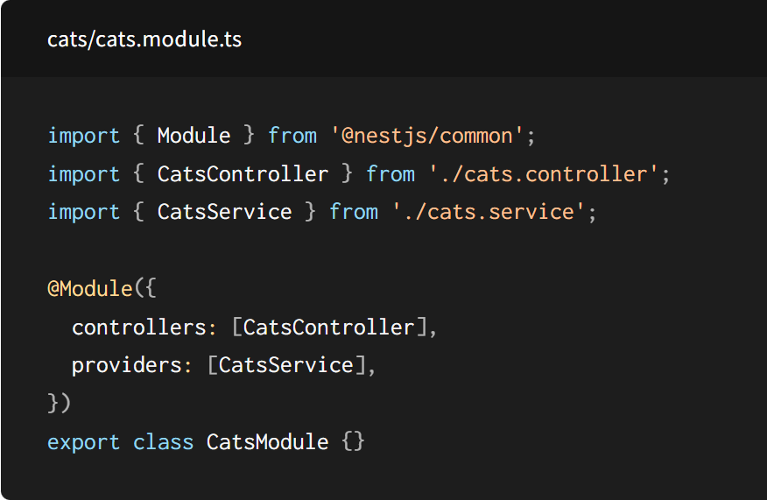
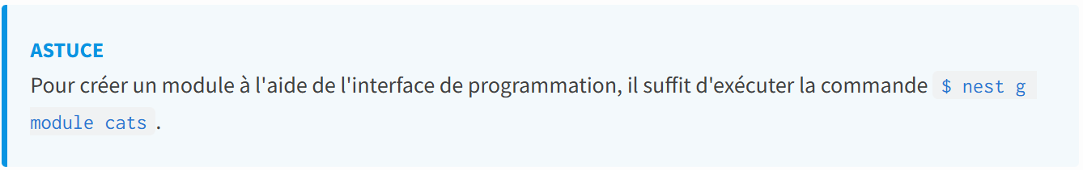
Modules

Slide 24
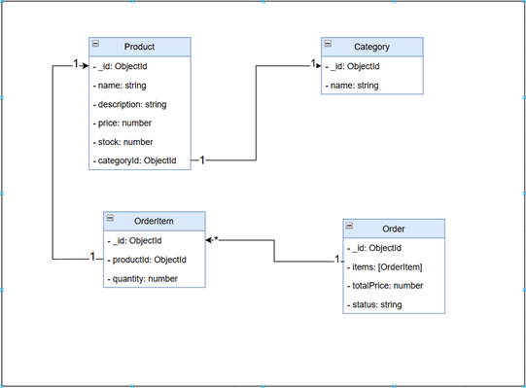
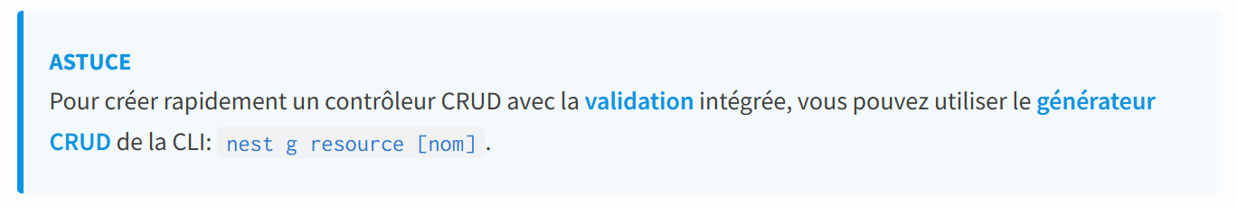
Astuce et Application
- Création des rousources de diagramme de classe et le tester avec postman

Slide 25
Persistance et validation

Slide 26
Introduction MongoDB
C’est quoi MongoDB ?
MongoDB est une base de données NoSQL, ce qui signifie qu'elle ne suit pas le modèle traditionnel des bases de données relationnelles (SQL) comme MySQL ou PostgreSQL. Contrairement aux bases de données SQL qui organisent les données sous forme de tables, MongoDB stocke les données sous forme de documents, au format JSON. Cela permet une grande flexibilité dans la structure des données.

Slide 27
Introduction
SQL vs NoSQL
SQL | NoSQL
Utilise des tables avec des lignes et colonnes | Utilise des documents stockés dans des collections
Schéma strict, difficile à modifier | Schéma flexible, chaque document peut avoir une structure différente
Complexe à faire évoluer en horizontal (scalabilité) | Conçu pour la scalabilité horizontale
Exemples : MySQL, PostgreSQL | Exemples : MongoDB, Couchbase

Slide 28
Installation et Configuration de MongoDB
Mongoose est une bibliothèque de gestion de MongoDB pour Node.js qui fournit un moyen simple et structuré d'interagir avec MongoDB.
Étape 1 : Installer les dépendances requises
Dans le projet NestJS, installez Mongoose et le module Mongoose pour NestJS

Slide 29
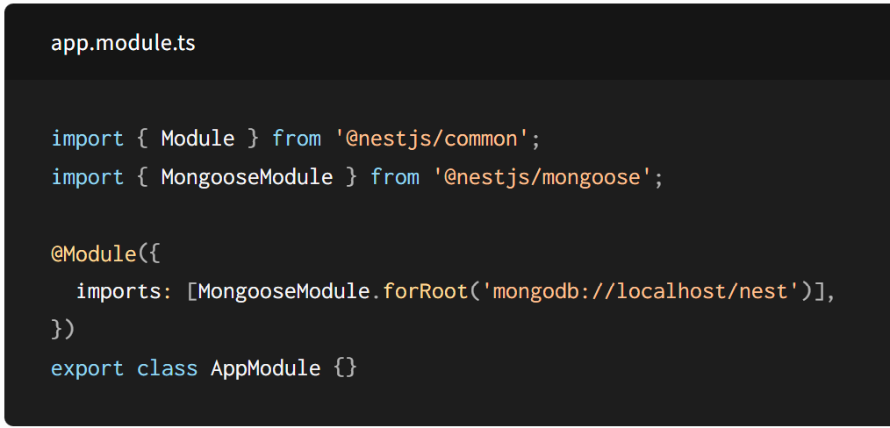
Installation et Configuration de MongoDB
Étape 2 : Configurer app.module.ts
Ensuite,il faut configurer la connexion entre l'application NestJS et la base de données MongoDB.
Dans le fichier app.module.ts, importez le module MongooseModule et configurez la connexion à la base de données MongoDB :

Slide 30
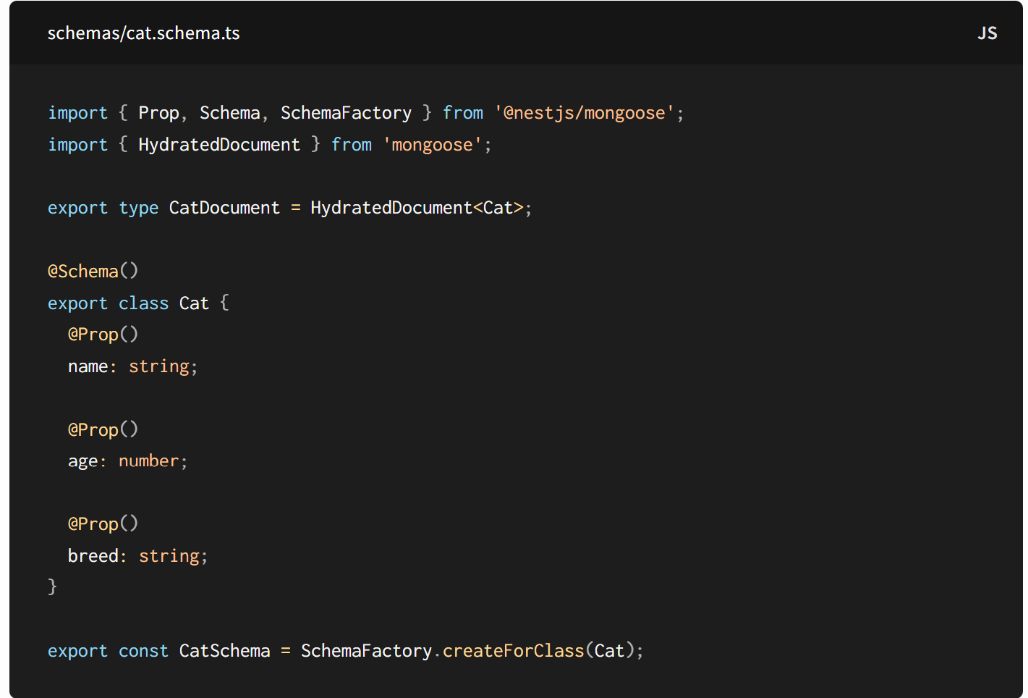
Création des schémas
Avec Mongoose, tout est dérivé d'un schéma. Chaque schéma correspond à une collection MongoDB et définit la forme des documents au sein de cette collection. Les schémas sont utilisés pour définir les Modèles. Les modèles sont responsables de la création et de la lecture des documents à partir de la base de données MongoDB sous-jacente.
Définir le CatSchema :

Slide 31
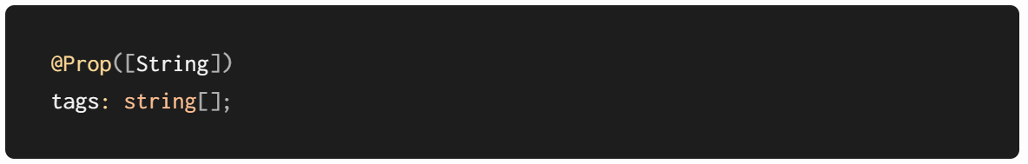
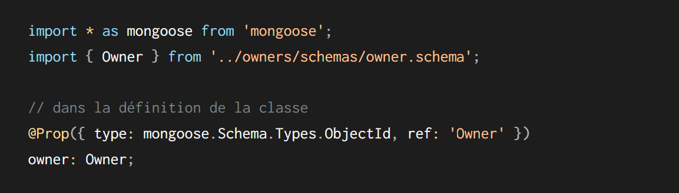
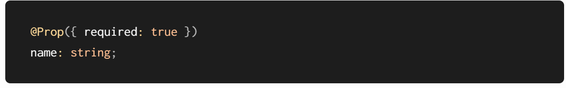
Création des schémas
avec @Prop() :
Définir des modèles qui correspondent aux documents dans MongoDB.
Ajouter des validations et des options comme required, unique, ou default.
Définir des relations entre différents modèles avec des références
(@Prop({ type: SchemaTypes.ObjectId, ref: 'OtherModel' })).

Slide 32
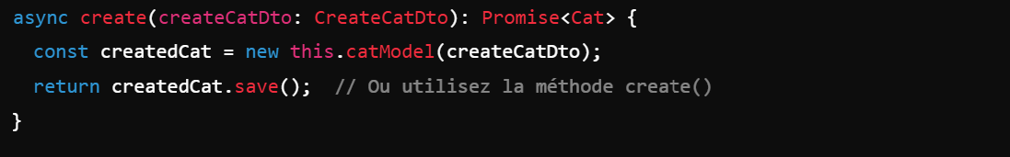
CRUD
Une fois le schéma enregistré, vous pouvez injecter un modèle Cat dans le CatsService en utilisant le décorateur @InjectModel() :
Dans une application NestJS qui utilise Mongoose pour l'intégration avec MongoDB, plusieurs méthodes sont disponibles pour interagir avec la base de données. Voici un aperçu des méthodes les plus courantes pour réaliser des opérations CRUD (Créer, Lire, Mettre à jour, Supprimer).
1. Création d'un Document
Pour créer un nouveau document dans MongoDB à l'aide de Mongoose, vous pouvez utiliser les méthodes create() ou save()

Slide 33
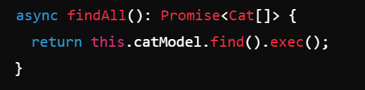
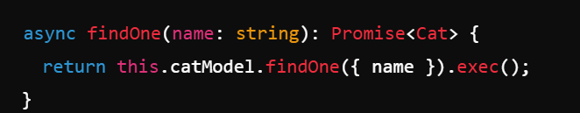
CRUD
2. Recherche de Documents
Vous pouvez rechercher des documents en utilisant les méthodes find(), findOne(), ou findById().
Exemple :
Rechercher tous les documents :
Rechercher un document par une propriété :

Slide 34
Pipes
Class Validator
Nest fonctionne bien avec la bibliothèque class-validator.
Cette puissante bibliothèque vous permet d'utiliser une validation basée sur un décorateur. La validation basée sur un décorateur est extrêmement puissante, surtout lorsqu'elle est combinée avec les capacités Pipe de Nest puisque nous avons accès au metatype de la propriété traitée. Avant de commencer, nous devons installer les packages nécessaires :

Slide 35
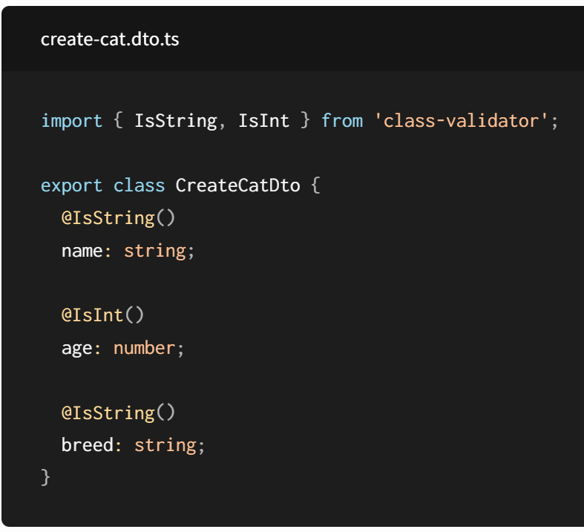
Pipes
Une fois ces éléments installés, nous pouvons ajouter quelques décorateurs à la classe CreateCatDto. Nous voyons ici un avantage significatif de cette technique :
la classe CreateCatDto reste la seule source de vérité pour le corps de notre objet Post (plutôt que d'avoir à créer une classe de validation séparée).

Slide 36
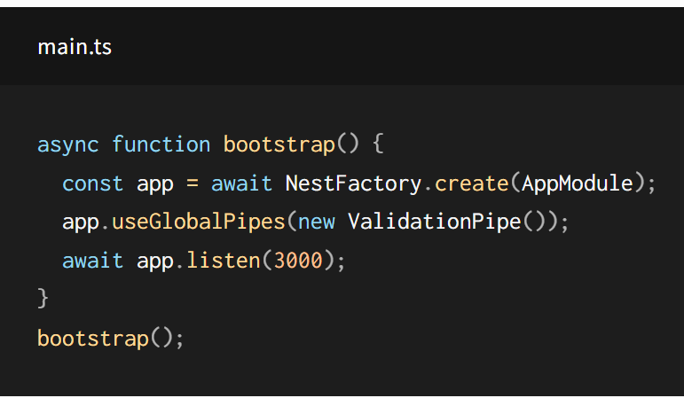
Pipes
Voici quelques autres décorateurs importés de class-validator : IsString(), IsInt(), IsBoolean(), IsNumber(), IsDate(), IsArray(), IsEnum(), IsOptional(), IsNotEmpty(), IsEmail(), IsUrl(), IsUUID(), IsPositive(), IsNegative(), Min(), Max(), MinLength(), MaxLength(), Matches(), IsPhoneNumber(), ValidateIf(), IsIn(), IsNotIn(), Validate(), ValidatorConstraint(), ValidatorConstraintInterface(), ValidationArguments.
Pipes à portée globale

Slide 37

Merci pour votre attention

Slide 38
Ressources, Technologies et outils
Download Postman | Get Started for Free
NestJS - A progressive Node.js framework
Download Visual Studio Code - Mac, Linux, Windows
Download MongoDB Community Server | MongoDB
TypeScript: How to set up TypeScript (typescriptlang.org)
Node.js — Download Node.js® (nodejs.org)

